Slide 1
Lääkkeiden antotavat ja lääkemuodot

Slide 2
Lääkärin antama lääkemääräys sisältää määräyksen lääkkeen antotavasta ja lääkemuodosta
Lääkemuotoa ei saa vaihtaa ilman lääkärin uutta määräystä

Slide 3
Lääkkeiden antotavat jaetaan kahteen päätyyppiin
Enteraalinen antotapa = ruoansulatuskanavaan
Parenteraalinen antotapa = ruoansulatuskanavan ohi
Miksi lääkkeestä täytyy olla erilaisia lääkemuotoja?

Slide 4
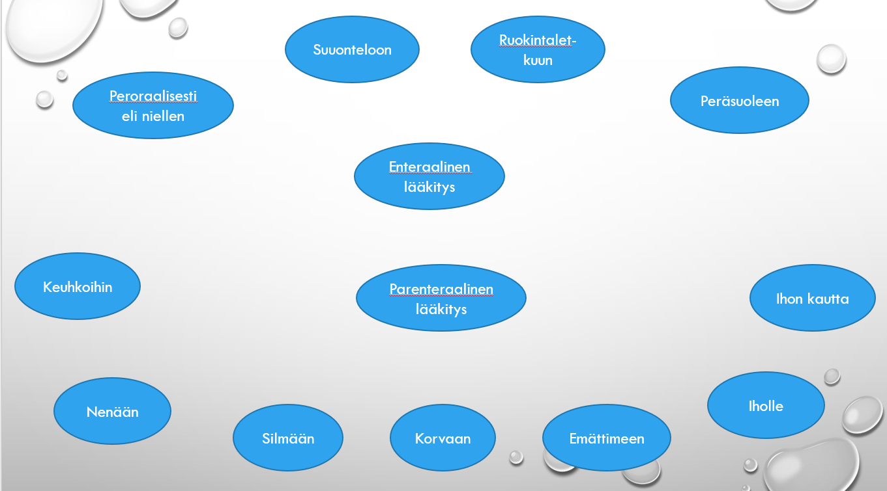

Slide 5
Lääkkeiden antotavasta käytetään myös termejä:
Systeeminen antotapa= lääke vaikuttaa verenkierron välityksellä koko elimistöön
Paikallinen antotapa= lääkkeen käyttö suoraan vaikutuskohteeseen ilman verenkierron välitystä

Slide 6
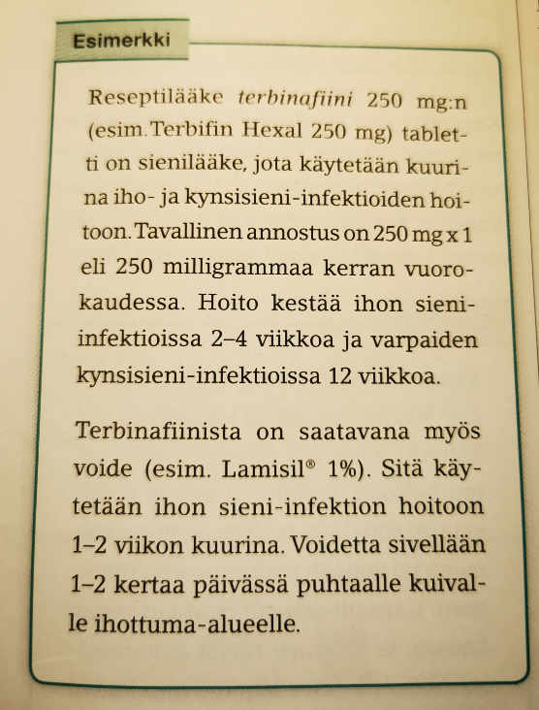

Slide 7
Enteraaliset antotavat
p.o. = per os, suun kautta
i.o. = intraoraalisesti, suunsisäisesti limakalvoille
Per rectum = peräsuolen kautta
PEG-letkun kautta

Slide 8
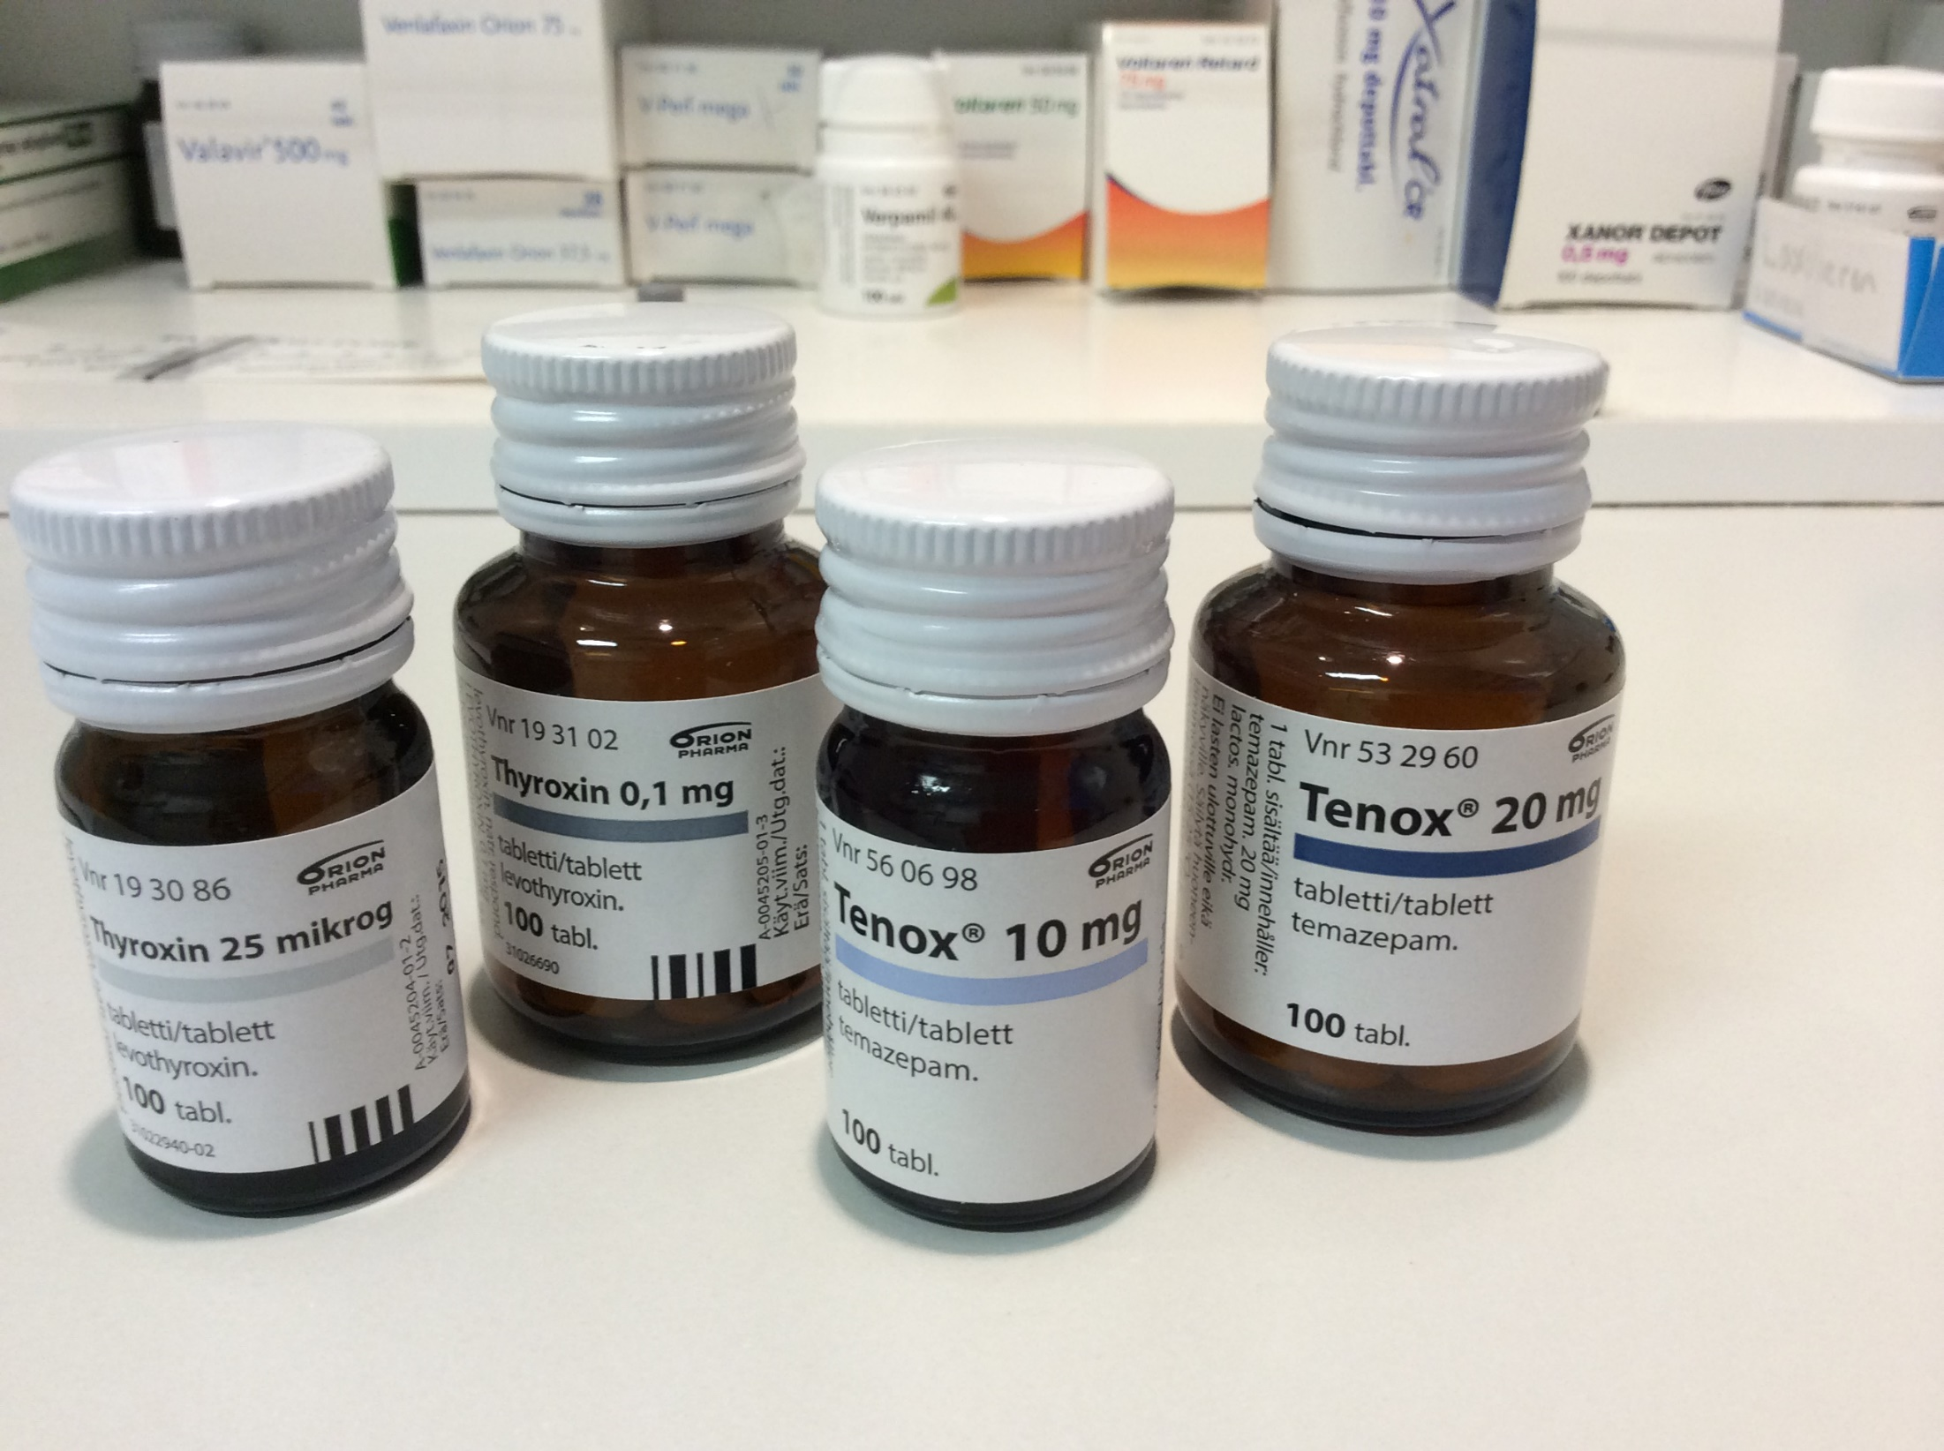

Slide 9
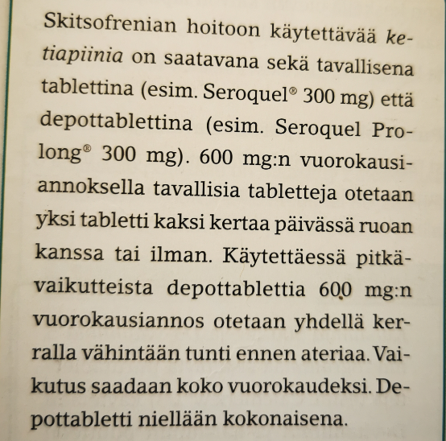

Slide 10
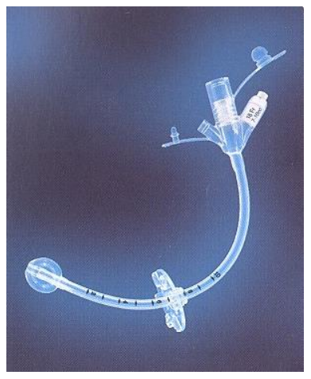
LÄÄKKEET
Pyydetään lääkäriä määräämään nestemäisiä lääkkeitä aina kuin vain mahdollista. Mikäli joutuu murskaamaan tabletteja tai tyhjentämään kapseleita, kysyttävä ohjeita ja neuvoja lääkäriltä tai apteekista.
Murskattavat lääkkeet liuotetaan yksitellen 10-20 ml Aquaa ( ei hanavettä - ei ruuan kanssa ) ja letku huuhdellaan 15-30 ml aquaa ennen lääkkeen antoa Letku huuhdellaan 5-10 ml aquaa jokaisen lääkkeen välissä. Lopuksi huuhtelu 15-30 ml aquaa.
Nestemäiset sellaisenaan. Ei sekoiteta letkuruokaan. Vesijohtovesi voi muuttaa jauhetun lääkkeen tehoa.
Annetaan lääkkeet suun kautta, jos mahdollista Tarvittaessa vaihdetaan muihin antotapoihin esim. ihon alle, lihakseen, kielen alle, peräsuoleen tai inhalaationa

Slide 11
P.o lääkkeet voidaan jakaa kiinteisiin tai nestemäisiin lääkemuotoihin
Kiinteä lääkemuoto voidaan jakaa tavanmukaisiin eli konventionaalisiin lääkemuotoihin ja kontrolloidusti lääkeainetta vapauttaviin eli säätölääkkeisiin

Slide 12
Yleisimmät lääkemuodot
Tabl. = tabletti
  Enterotabletti = liukenee vasta ohut- tai paksusuolessa
  Ei saa murskata, jauhaa eikä puolittaa
  Tulee ottaa väh. puoli tuntia ennen ruokailua tai kaksi tuntia ruokailun jälkeen
  EN, EC
  Depottabletti = vapauttaa lääkeaineen hitaasti eli lääkkeen vaikutusaikaa on saatu pidennettyä, depot, retard, prolongatum, slow, SR= slow release
  Ei saa puolittaa, pureskella, jauhaa eikä murskata (ellei erikseen sallittu pakkausselosteessa)
Caps.= kapseli, kova tai pehmeä gelatiinikuori, jonka sisällä lääkeaine jauheena, nesteenä tai rakeina

Slide 13
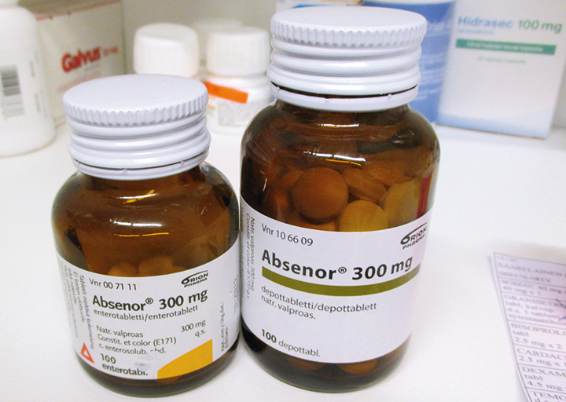

Slide 14
Jos potilaan on hankala niellä tablettia, voidaan käyttää nielemistä helpottavaa kalvoa
http://news.cision.com/fi/pilgrim/r/tablettien-nieleminen-tuottaa-vaikeuksia-jopa-350-000-suomalaiselle,c473127

Slide 15
Purutabletti
Kylmäkuivattu tabletti
Poretabletti
Annosjauheet
Oraaliliuos eli oraalisuspensio
Tipat
Imeskely-, bukkaali-, ja resoribletti

Slide 16
Per rectum, rektaalisesti
Peräpuikko eli suppositorio
Peräruiske eli rektioli
Pienoisperäruiske eli klysma
PEG-letku, NML

Slide 17
Peräpuikon laittaminen
Ohjaus, aseptiikka
Potilas vasemmalle kyljelleen, polvet koukkuun
Tehdaspuhtailla käsineillä avataan paketti, tarvittaessa liukastus esim. perusvoiteella
Potilaan pakarat erilleen, puikko viedään peräsuoleen työntämällä peräpuikkoa hiukan ylöspäin ja eteenpäin mahdollisimman pitkälle
Käsineet aseptisesti pois
Potilaalle hyvä asento, tarkkailu

Slide 18
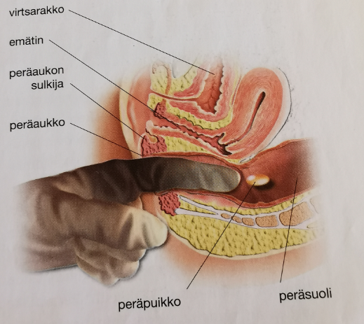

Slide 19
Parenteraaliset antotavat
Inhal. = inhalaatio, sisäänhengitys
Inhalaatiosumute, hienojakoinen lääkeaine nesteenä painesäiliössä
Lääkeinfo.fi - lääkevalmisteiden pakkausselosteet - VENTOLINE EVOHALER inhalationsspray, suspension 0,1 mg/dos (laakeinfo.fi)
Otatko astmalääkkeesi oikein? – YouTube
Inhalaatiojauhe, lääkeaine sitoutuneena kantaja-aineeseen
Lääkeinfo.fi - lääkevalmisteiden pakkausselosteet - SPIRIVA inhalaatiojauhe, kapseli, kova 18 mikrog (laakeinfo.fi)
Inhalaationeste ja –höyry
How to Use an Acorn Nebulizer - YouTube
Inhalaatiokaasu

Slide 20


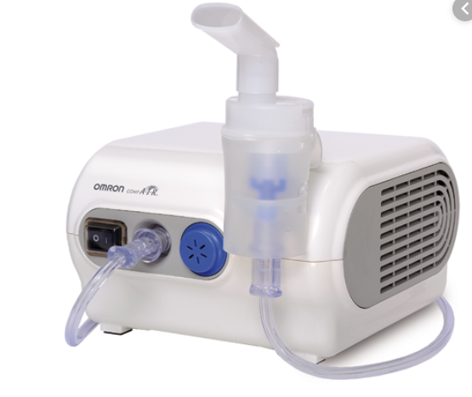
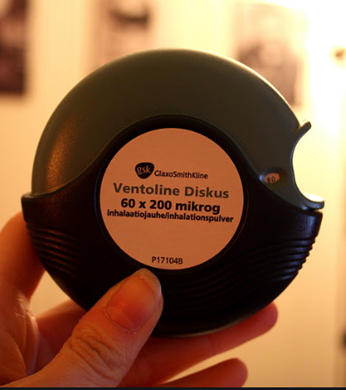


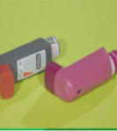


Slide 21
Nenätipat, -sumutteet ja –voiteet
Lääkkeen antaminen iholle
Myös systeemisesti vaikuttavia lääkkeitä voi antaa transdermaalisesti
Silmätipat, -voiteet,- vedet ja –lamellit
  Silmälääkkeen antojärjestys! Vesiliukoinen ensin, sen jälkeen rasvaliukoinen! Ärsyttävät lääkkeet viimeiseksi! Silmätipat ennen silmävoidetta!
Korvatipat, -voiteet, -huuhteet
Emätinpuikko, -vaahto ja -voide

Slide 22
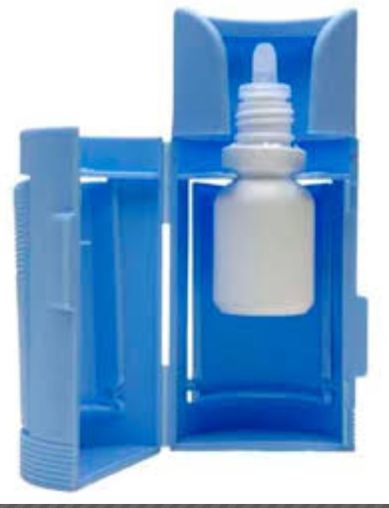

Slide 23
Injektio eli ruiske
  Ihon sisään, eli i.d. = intradermaalisesti tai i.c. = intrakutaanisesti
  s.c. = subkutaanisesti eli ihonalaiskudokseen
  Injektiona annettavan rokotteen antotavat - YouTube
  i.m. = intramuskulaarisesti eli lihakseen
  Rokotteen antaminen aikuisen olkavarteen lihaksensisäisesti, IM - YouTube
  i.v. = intravenoosisesti eli laskimoon

Slide 24
s.c, yleensä 1-2 ml
Tavallisimmat pistopaikat: olkavarsi, reisi, pakara tai vatsanalue
Insuliini-injektio
minihepariini

Slide 25
Lääkkeen antoon tulee valmistautua aina huolella tarkistamalla lääkkeen oikeellisuus ja käyttökelpoisuus sekä varaamalla saataville tarvittavat lääkkeet ja välineet.
Hoitajan rauhallinen käytös rauhoittaa myös piikkikammoisen potilaan/asiakkaan.

Slide 26
i.m, enintään 5 ml
Z-tekniikka
Pistopaikat: vatsanpuoleinen pakaralihas, pakaralihaksen yläulkoneljännes, reisilihas, hartialihas

